Slide 1
Analisi dei Flussi Turistici in Italia: Pre, Durante e Post-COVID-19
Impatti e Trend di Ripresa
Giusteschi Giulio, Gnocchi Vutha, Cerato Davide

Slide 2

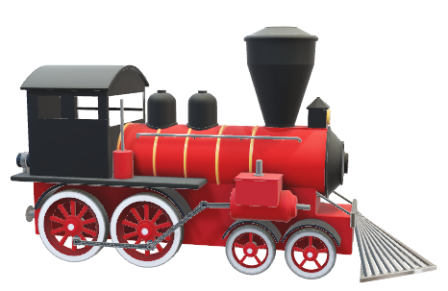
Analisi dei Flussi Turistici in Italia: Pre, Durante e Post-COVID-19
Impatti e Trend di Ripresa
Cerato Davide
Giusteschi Giulio, Gnocchi Vutha,

Slide 3

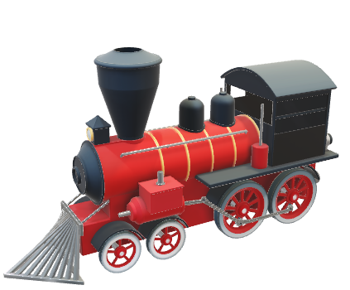

“Le radici sono importanti, nella vita di un uomo, ma noi uomini abbiamo le gambe, non le radici, e le gambe sono fatte per andare altrove.” (Un po' per amore, un po' per rabbia, Feltrinelli 2008, Pino Cacucci)
La storia del turismo inizia nell'antichità con la Grecia come meta culturale e il turismo religioso cristiano.
Nel Rinascimento, l'interesse si sposta verso le città d'arte, ma i viaggi restano riservati agli aristocratici.
L'Ottocento rivoluziona il turismo grazie ai trasporti ferroviari, rendendolo accessibile anche alla classe media.
Nel 1841, Thomas Cook organizza il primo tour collettivo in treno, introducendo il concetto di pacchetto "all inclusive" e democratizzando i viaggi.

Slide 4


“Le radici sono importanti, nella vita di un uomo, ma noi uomini abbiamo le gambe, non le radici, e le gambe sono fatte per andare altrove.” (Un po' per amore, un po' per rabbia, Feltrinelli 2008, Pino Cacucci)
La storia del turismo inizia nell'antichità con la Grecia come meta culturale e il turismo religioso cristiano.
Nel Rinascimento, l'interesse si sposta verso le città d'arte, ma i viaggi restano riservati agli aristocratici.
L'Ottocento rivoluziona il turismo grazie ai trasporti ferroviari, rendendolo accessibile anche alla classe media.
Nel 1841, Thomas Cook organizza il primo tour collettivo in treno, introducendo il concetto di pacchetto "all inclusive" e democratizzando i viaggi.

Slide 5






“Le radici sono importanti, nella vita di un uomo, ma noi uomini abbiamo le gambe, non le radici, e le gambe sono fatte per andare altrove.” (Un po' per amore, un po' per rabbia, Feltrinelli 2008, Pino Cacucci)
ITALIA
ARRIVI
Attraverso l'uso di visualizzazioni dei dati, come grafici a linee, barre e mappe tematiche, abbiamo analizzato i principali indicatori turistici, evidenziando variazioni significative e tendenze emergenti.
STAGIONI
OVERNIGHTS
REGIONI

Slide 6
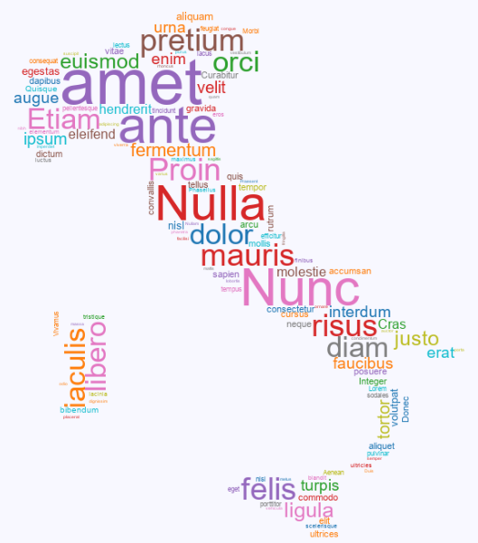
L’ITALIA: UNA META TURISTICA DI ECCELLENZA
Dal 2000 rappresenta il 6% del PIL (Prodotto Interno Lordo)
Destinazioni più affascinanti al mondo
l centro di viaggi e scambi commerciali
Le previsioni indicano una crescita continua
ITALIA
ARRIVI
STAGIONALITA
OVERNIGHTS
REGIONI

Slide 7


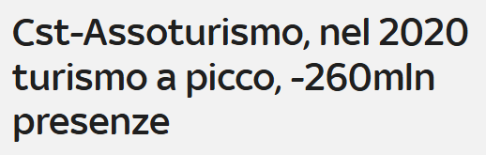
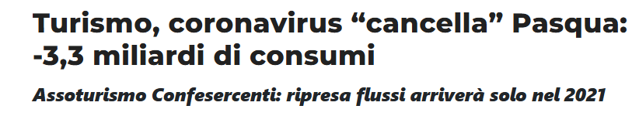

ITALIA
ARRIVI
STAGIONALITA
OVERNIGHTS
REGIONI

Slide 8
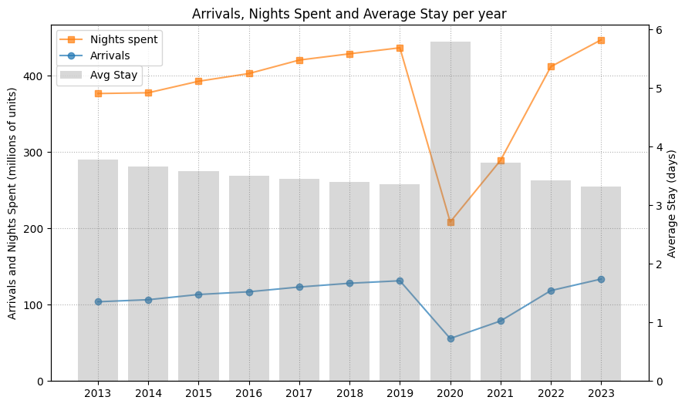
ITALIA
ARRIVI
STAGIONALITA
OVERNIGHTS
REGIONI

Slide 9
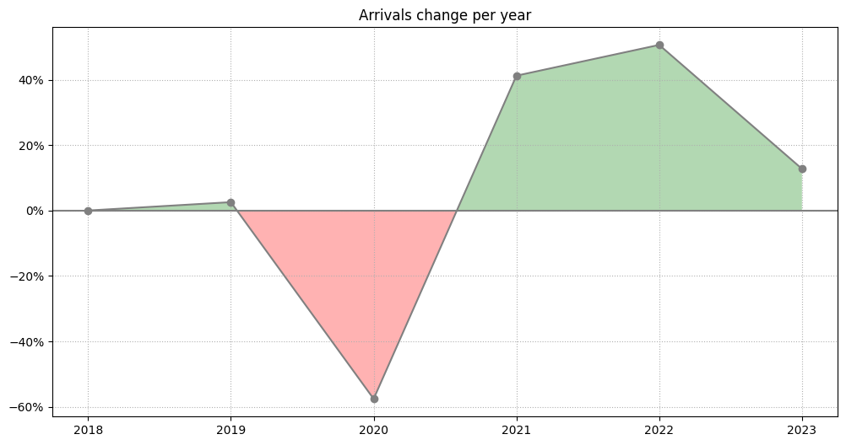
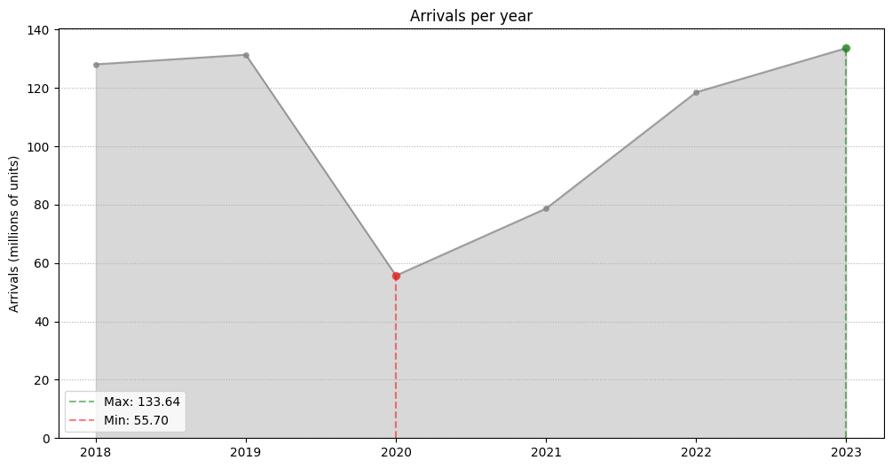
La pandemia ha colpito duramente il turismo in Italia, con restrizioni che hanno azzerato la mobilità da marzo 2020.
I viaggi sono crollati dai 71,9 milioni del 2019 a 37,5 milioni nel 2020, e i pernottamenti sono scesi da 411 a 231 milioni.
ITALIA
ARRIVI
STAGIONALITA
OVERNIGHTS
REGIONI

Slide 10
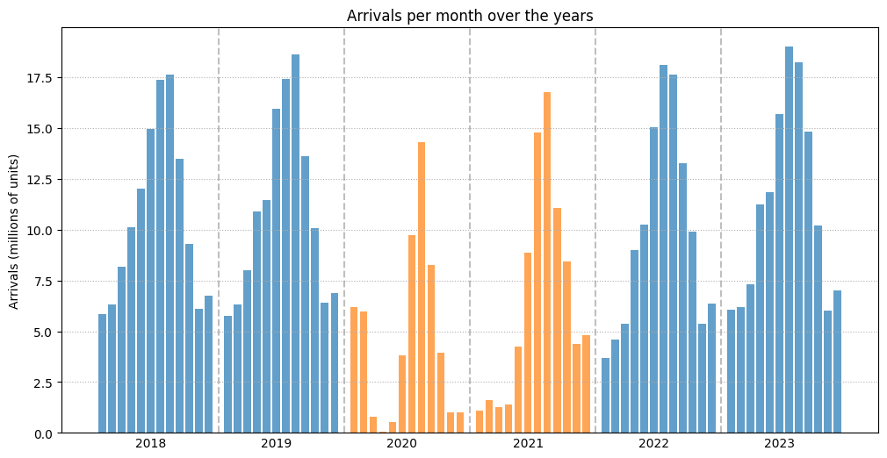
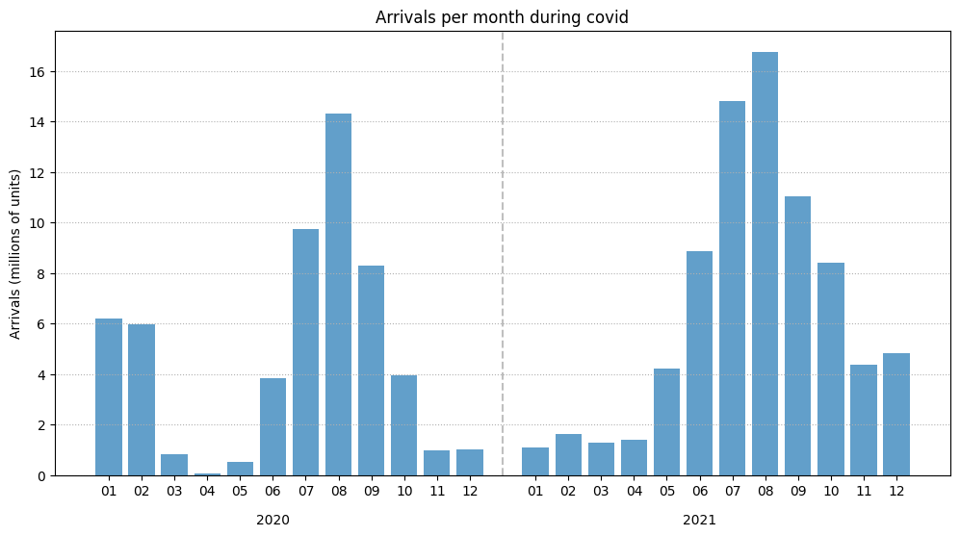
ITALIA
ARRIVI
STAGIONALITA
OVERNIGHTS
REGIONI

Slide 11
ITALIA
ARRIVI
STAGIONALITA
OVERNIGHTS
REGIONI

Slide 12
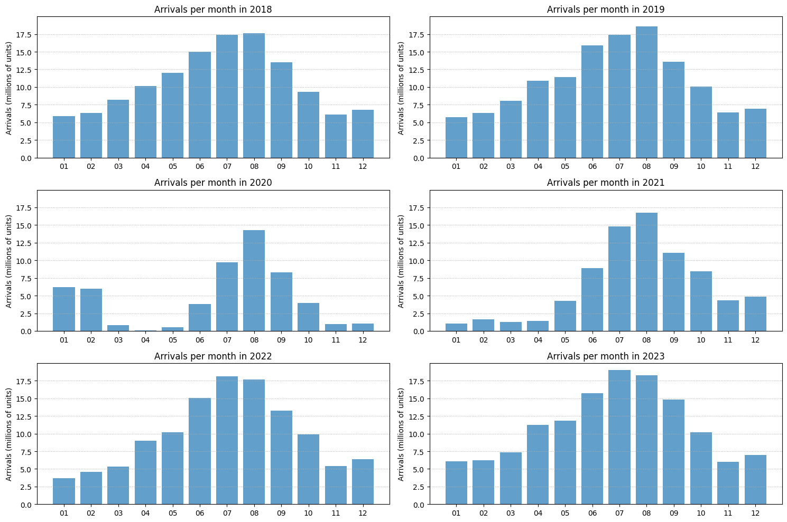
La stagionalità del turismo è cambiata con la pandemia?
ARRIVI
STAGIONALITA
OVERNIGHTS
REGIONI

Slide 13
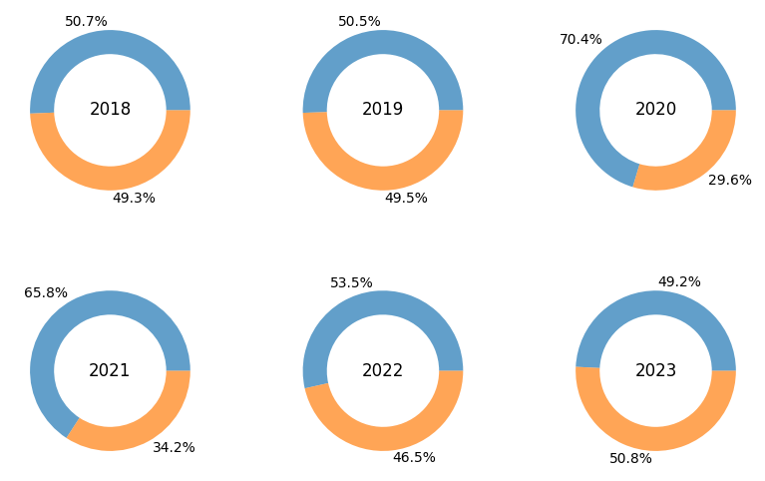
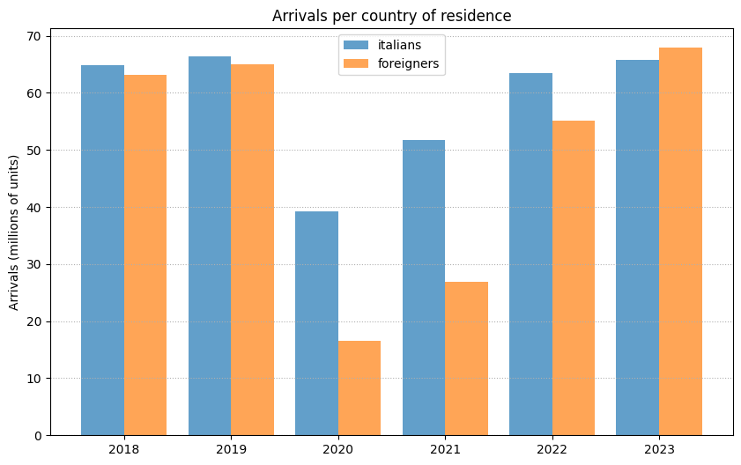
STAGIONALITA
OVERNIGHTS
REGIONI

Slide 14
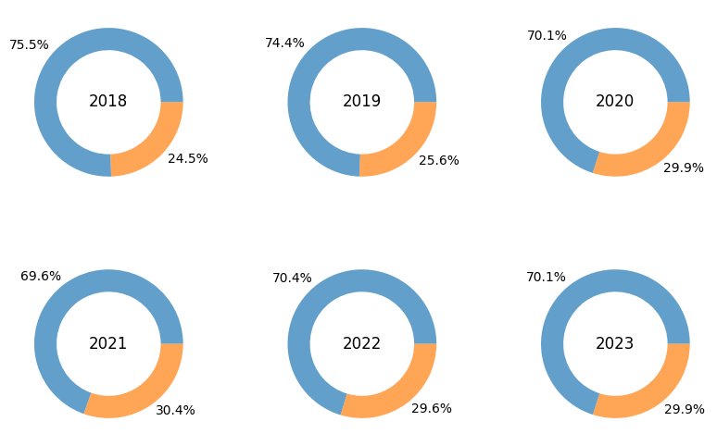
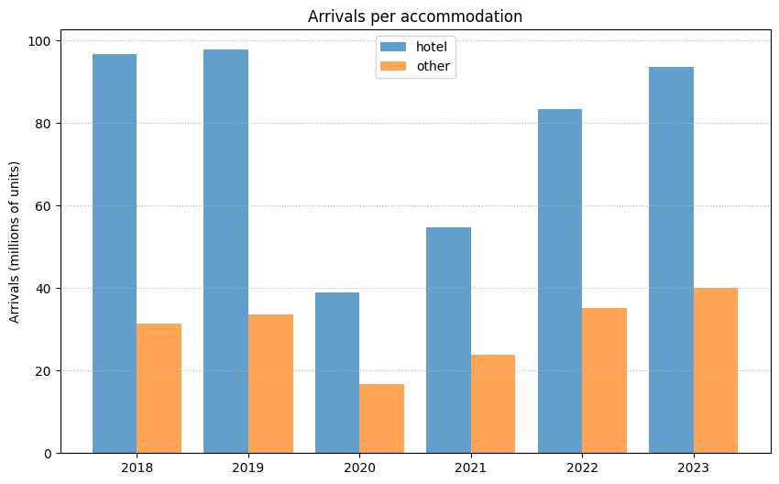
STAGIONALITA
OVERNIGHTS
REGIONI

Slide 15
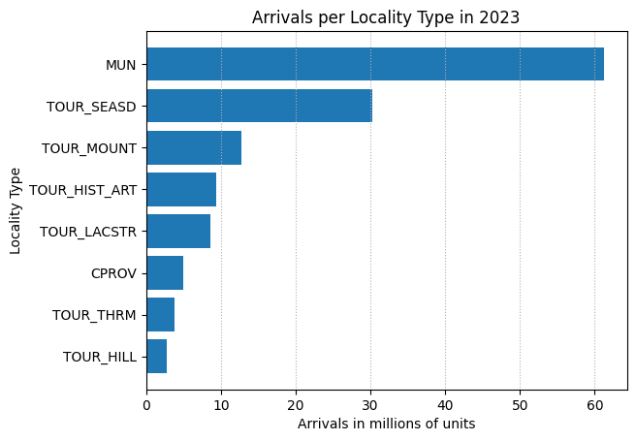
Differenza percentuale barre rosse blu
TUR
I
SMO
TUR I SMO
ITALIA
ARRIVI
STAGIONALITA
OVERNIGHTS
REGIONI

Slide 16
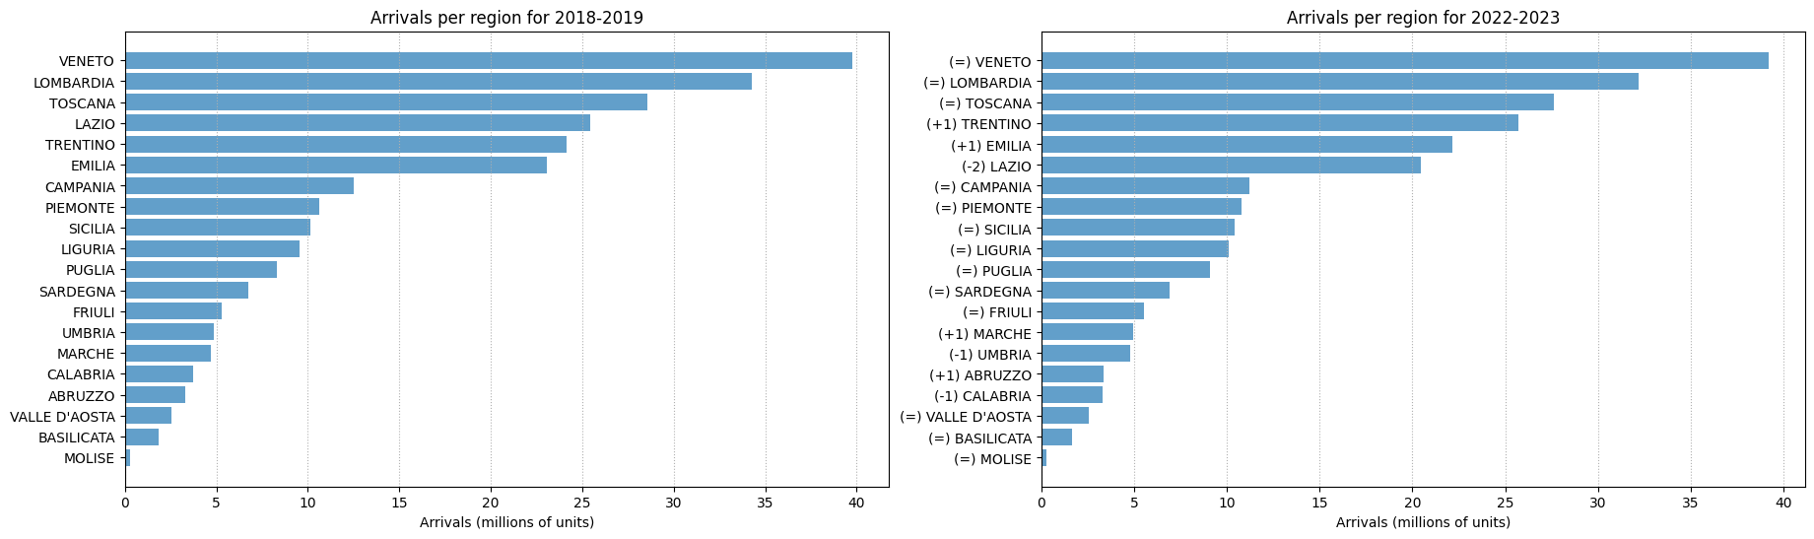
TURISMO
REGIONI
STAGIONALITA

Slide 17
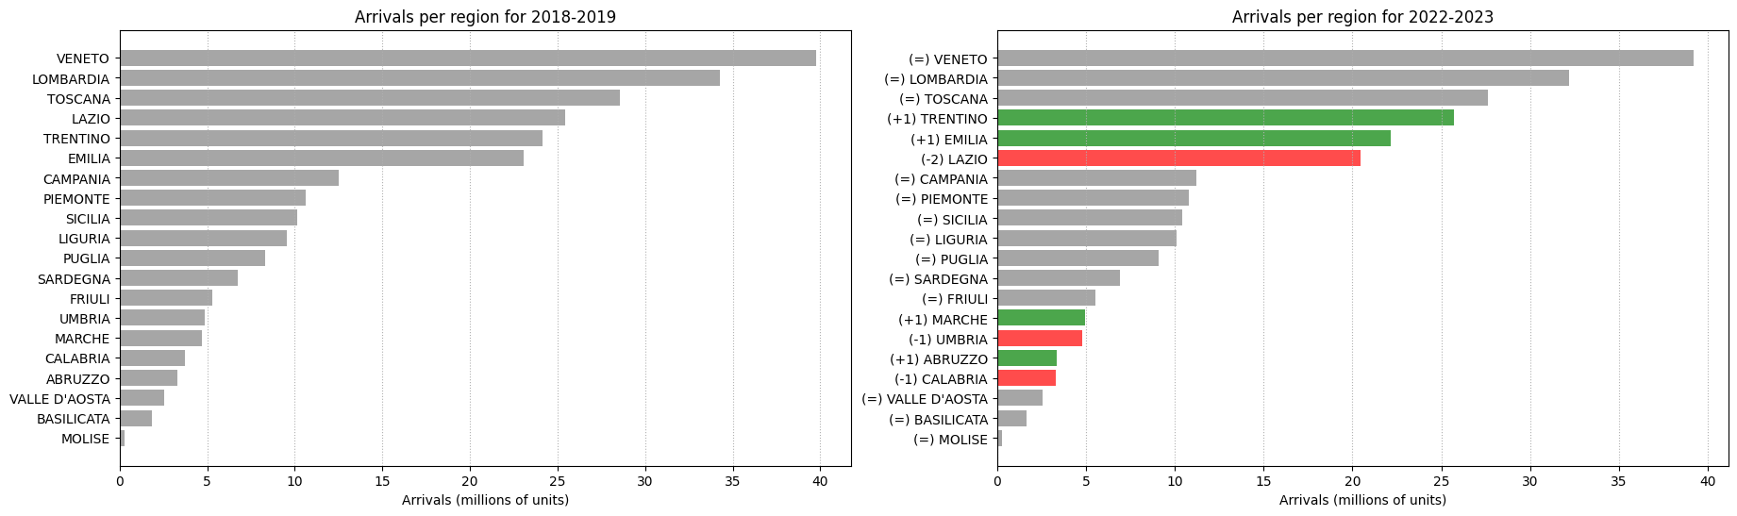
REGIONI
REGIONI
TURISMO
REGIONI
STAGIONALITA

Slide 18
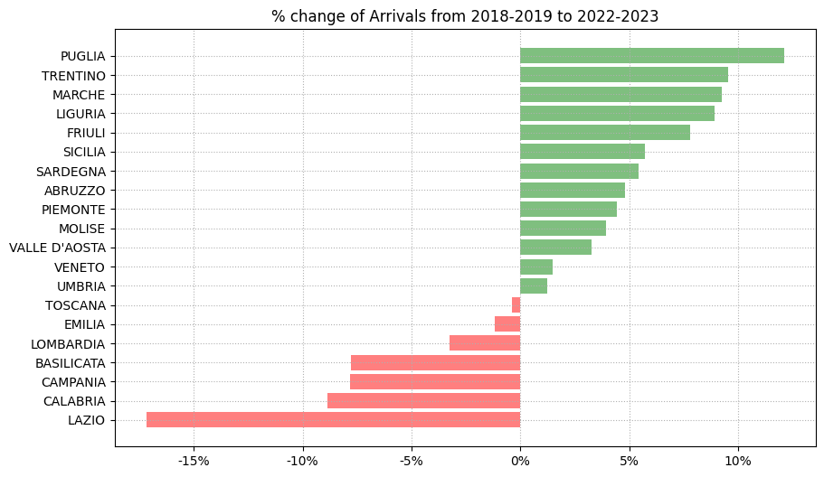
REGIONI
REGIONI
TURISMO
REGIONI
STAGIONALITA

Slide 19
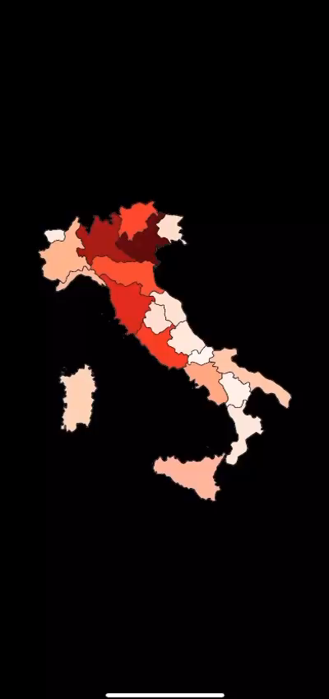
REGIONI
REGIONI
Cartina (Giulio)
ITALIA
ARRIVI
STAGIONALITA
OVERNIGHTS
REGIONI

Slide 20
Fonti e link github

